Slide 1


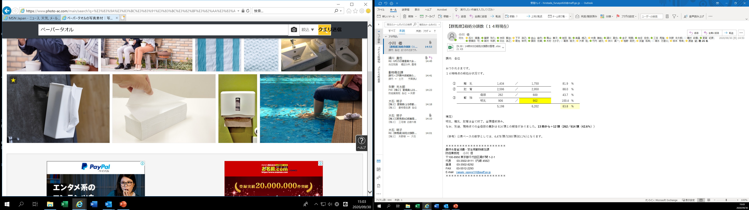
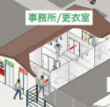

入場時の動作フロー
衛生管理区域に立ち入る者は、 で手指の洗浄・消毒を行う。
に設置した台帳に日付、入場時刻、氏名、所属、目的を記帳する。なお、作業員は作業員用の台帳に記帳する。
更衣室にて、専用衣服・靴・手袋を着用する。
※手指の洗浄・消毒方法及び衣服・靴の着用方法は、添付の作業手順を参照
する。
は、定期的（毎月1回）に、作業員と勉強会を行い、対応を徹底する。
【記載】事務所入り口 等
【記載】事務所入り口 等
【記載】飼養衛生管理者名
業者ごとに設置された台帳
2-1

Slide 2



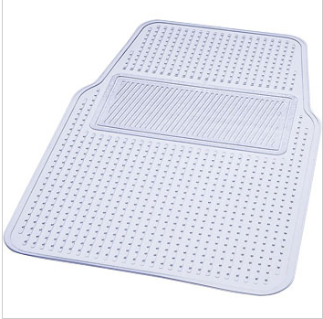
車両入場時の動作フロー
衛生管理区域に車両で立ち入る者は、消毒場所に設置された台帳に日付、入場時刻、氏名、所属、目的を記帳する。なお、作業員は衛生管理区域外の専用駐車場に駐車し、事務所の作業員用の台帳に記帳すること。
消毒場所で車両を消毒する。
衛生管理区域内で車両から降りて作業する場合、消毒場所に用意してある農場専用のフロアマットと交換する。
台帳に入場時の消毒の実施について記帳する。
手指の洗浄・消毒を行う。
設置された衣服・長靴・手袋を着用し、入場する。
は、定期的（毎月１回）に、作業員と勉強会を行い、対応を徹底する。
【記載】飼養衛生管理者名
台帳
外部従事者用の衣服・靴・手袋
※車両の消毒方法、手指の洗浄・消毒方法及び衣服・長靴・手袋の着用方法は、添付の作業手順を参照すること。
消毒場所に用意している
農場専用のフロアマット
2-2

